Slide 1


Conexão Banco
Node.js
Prof. Victor Farias
V 1.2

Slide 2
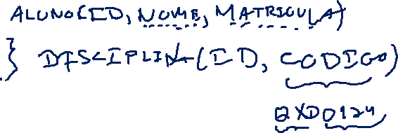
MongoDB
Banco NoSQL
Baseado em documentos
Agora, é de responsabilidade da aplicação:
Esquema
Validação
Integridade

Slide 3

Mongoose
Biblioteca ODM (Object-Document Modeler)
Driver para MongoDB
Gerencia relações
Executa validações
Cria esquemas na aplicação

Slide 4
Instalação
npm install mongoose@5.1 --save

Slide 5
Arquivo de configuração
// config/database.js
var mongoose = require('mongoose');
module.exports = function(uri){
mongoose.connect(uri);
mongoose.connection.on('connected', function() {
console.log('Mongoose! Conectado em '+uri);
});
mongoose.connection.on('disconnected', function() {
console.log('Mongoose! Desconectado de ' + uri);
});
mongoose.connection.on('error', function(erro) {
console.log('Mongoose! Erro na conexão: ' + erro);
});
mongoose.set('debug',true);
}
Listeners para os estados da conexão

Slide 6
main.js
var http = require('http');
var app = require('./config/express.js')();
var db = require('./config/database.js');
http.createServer(app).listen(app.get('port'),function(){
console.log("Servidor rodando");
});
db('mongodb://localhost/sistemamatricula');
Lançando conexão

Slide 7
Criando Schemas

Slide 8
Schema Aluno
// app/models/aluno.js
var mongoose = require('mongoose');
module.exports = function(){
var schema = mongoose.Schema({
nome: {
type:String,
required: true
},
matricula: {
type: String,
required: true
},
});
return mongoose.model('Aluno', schema);
}();
Método que recebe objeto que representa Schema
Atributo de Aluno
Tipo do atributo
Pode-se sinalizar que atributo é obrigatório
Define nome da coleção

Slide 9
Schema Aluno
matricula: {
type: [String],
required: true,
index:{
unique: true
}
}
Lista de strings, caso seja necessário ter mais de uma matrícula
Assegura unicidade do atributo

Slide 10
Manipulando Coleções

Slide 11

Operações com Documentos
Os Schemas mongoose oferecem métodos para manipular coleções
.create() - inserir objeto na coleção
.find(critério) - busca de documentos com critério
.findById(id) - busca documento pelo id
.remove(criterio) - remove documento
findByIdAndRemove(id) - remove e retorna documento
findByIdAndUpdate(id, novo_doc) - atualiza documento
…
Encadeamos esse métodos com exec() para executá-los
com exceção de .create()

Slide 12
Promises
Métodos de manipulação retornam promises!
Promessas são objetos vão fornecer o resultado futuro de uma ação
Uma ação no banco de dados pode demorar muito e teremos o resultado assíncronamente
Além disso, a ação pode funcionar corretamente ou dar erro
Promises vieram para combater o callback hell

Slide 13
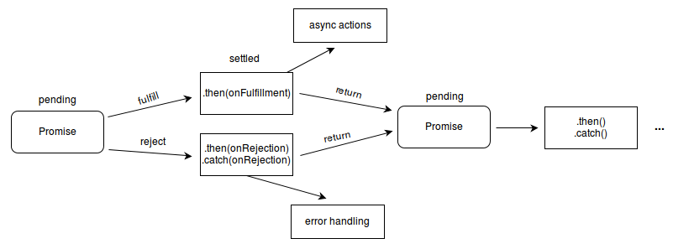
Promises
Promises tem quatro estados:
Pending - está processando e nada ocorre
Fulfilled - sucesso na operação e chama função de sucesso
Rejected - falha na operação e chama função de falha
Settled - foi realizada ou rejeitada

Slide 14
Promise
No Mongoose, promise tem método then
.then(fullfield, rejected)
fullfield é uma função que é chamada quando promise é bem sucedida
rejected é uma função é chamada quando promise é rejeitada
Obs: algumas outras bibliotecas usam o método .catch(rejected) para função rejeição

Slide 15
Exemplo
// app/controllers/alunos.js
var Aluno = require('../models/alunos.js');
module.exports.inserirAluno = function(req, res){
let promise = Aluno.create(req.body)
promise.then(
function(aluno) {
res.status(201).json(aluno);
}
).catch(
function(erro){
res.status(500).json(erro);
}
);
}

Slide 16
Exemplo
// app/controllers/alunos.js
...
module.exports.listarAlunos = function(req,res){
let promise = Aluno.find().exec();
promise.then(
function(alunos){
res.json(alunos)
}
).catch(
function(erro){
res.status(500).end();
}
);
}

Slide 17
Lidando com Relações

Slide 18
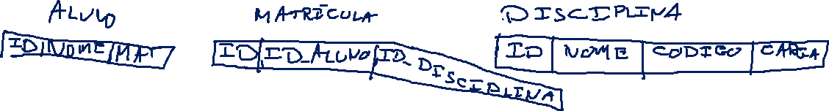
Mongoose
É possível guardar referência (id) de uma entidade em outra
Mongoose resolve referências para gente
Busca objeto relacionado pelo id
Relação Aluno - Disciplina
Muitos para muitos
Vamos implementar usando uma entidade intermediária Matrícula

Slide 19

Schema Matricula
// app/models/matricula.js
var mongoose = require('mongoose');
module.exports = function(){
var schema = mongoose.Schema({
aluno:{
type: mongoose.Schema.ObjectId,
ref: 'Aluno'
},
disciplina:{
type: mongoose.Schema.ObjectId,
ref: 'Disciplina'
}
});
return mongoose.model('Matricula', schema);
}();

Slide 20
Inserção de Matrícula
module.exports.inserirMatricula = function(req, res){
let promise = Matricula.create(req.body);
promise.then(
(aluno) =>{
res.status(201).json(contato);
}
).catch(
(erro)=>{
res.status(500).json(erro);
}
);
}

Slide 21
Listar Disciplinas
// app/controllers/disciplina.js
var Matricula = require('../models/matricula.js');
module.exports.listarMatriculas = function(req,res){
let promise = Matricula.find().exec();
promise.then(
function(matriculas) {
res.json(matriculas)
}
).catch(
function(erro){
res.status(500).send('Erro');
}
);
}

Slide 22
Listar Disciplinas - Resolvendo Referências
// app/controllers/disciplina.js
var Matricula = require('../models/matricula.js');
module.exports.listarMatriculas = function(req,res){
let promise = Matricula.find()
.populate('disciplina')
.populate('aluno')
.exec();
promise.then(
function(alunos) {
res.json(alunos)
}
).catch(
function(erro){
res.status(500).send('Erro');
}
);
}
Mongoose busca referências e troca pelo objeto
(olhar debug)

Slide 23
Perguntas?
Prof. Victor Farias

